Slide 1
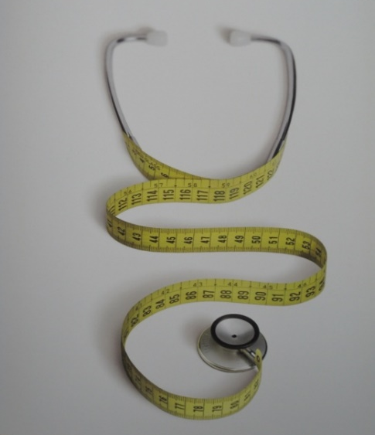
МЕТАБОЛИЧКИ СИНДРОМ КАЈ ДЕБЕЛИТЕ ДЕЦА
М. Кочова
Универзитетска Клиника за детски болести, Скопје

Slide 2
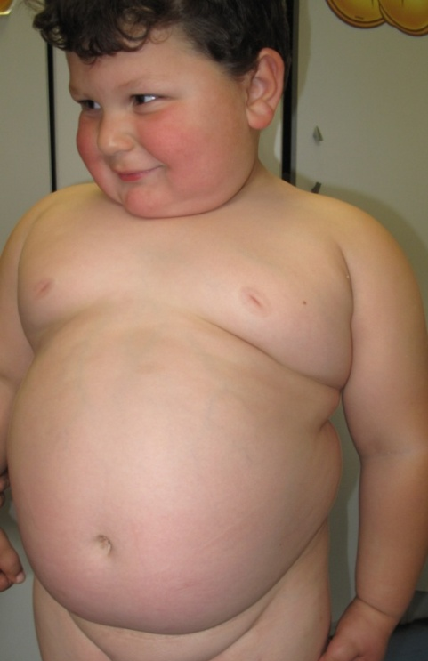
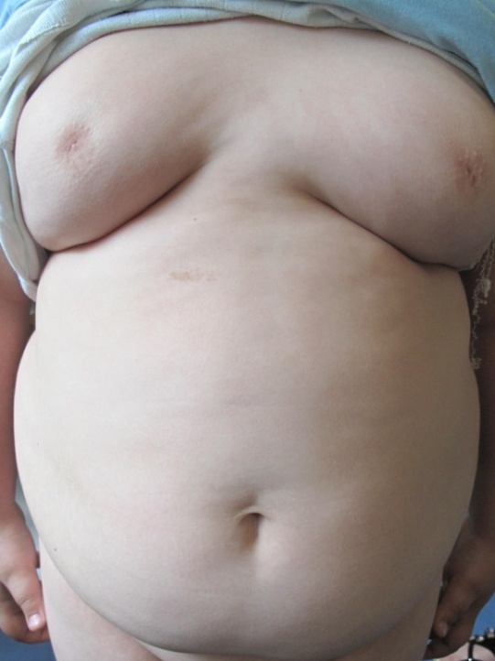
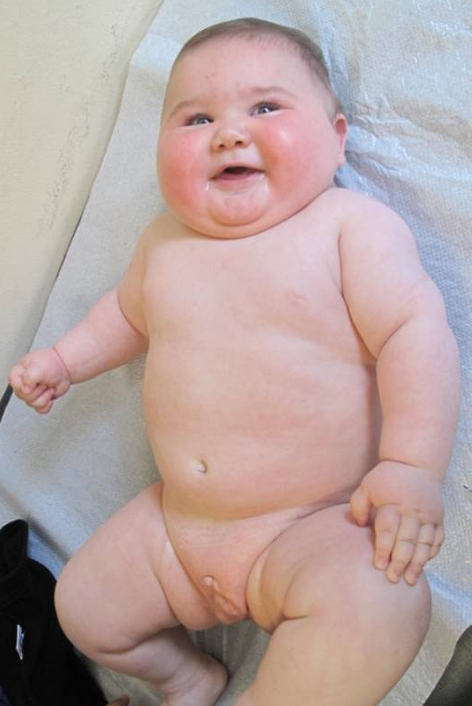
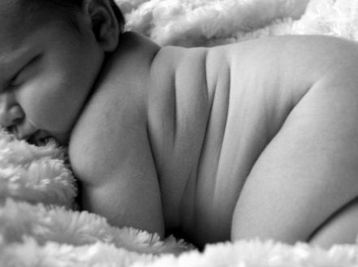
Дебелеење кај децата-факти
*Растечки проблем
*Се поран почеток (САД)
*Тешко лекување
*Компликации (дијабетес тип 2, хипертензија, замастување на црн дроб, ортопедски нарушувања)
Notes:
Дебелењето е растечки проблем насекаде во светот со исклучок на некои земји во Африка. Брзата, широко достапна и евтина калориски густа храна, недоволната физичка активност, како и фамилијарната рутина водат кон епидемија на дебелеење во детска возраст.
Дебелеењето е се почесто во најмладата возрасна група. Во САД се препорачува превенција на возраст под 6 години. Дебелеењето со класифицира како сериозна метаболичка болест тешка за лекување, а придружена со бројни компликации.

Slide 3
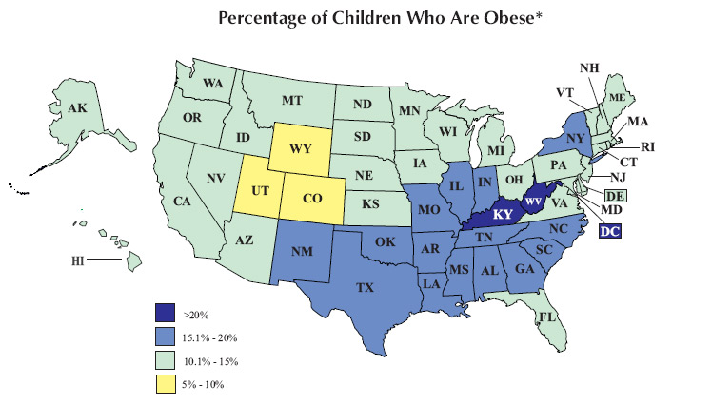
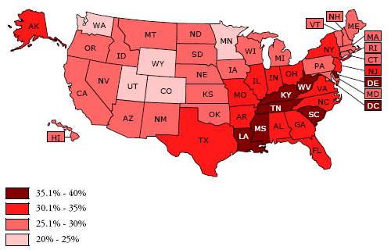
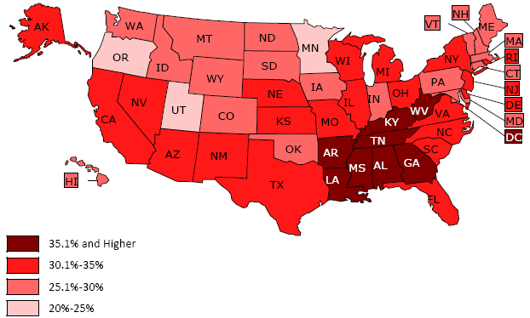
Childhood Overweight and Obesity Trends
2013 Preschool Obesity Trends Report (Click to access the Vital Signs report with 50-state map from Centers for Disease Control and Prevention)
2007 Rates of Overweight and Obese Children
* Obesity is defined as body mass
The 2003 map and 50-state chart include only obese children based on 2003 data.
Растечка стапка на дебели деца во САД
2003
17.8%
44.4%
36.7%
44.4%
2007
2005
NCSL National Home of State Legislatures
Key National Indicators of Well-Being, 2007
Notes:
Растечката стапка на дебелеењето во детска возраст особено добро се следи цо САД и порастот на процентот на дебели деца и адолесценти е брз. Слајдот со стрелки ги прикажува највисоките стапки на дебелеење во различни години и различни држави ви САД.

Slide 4
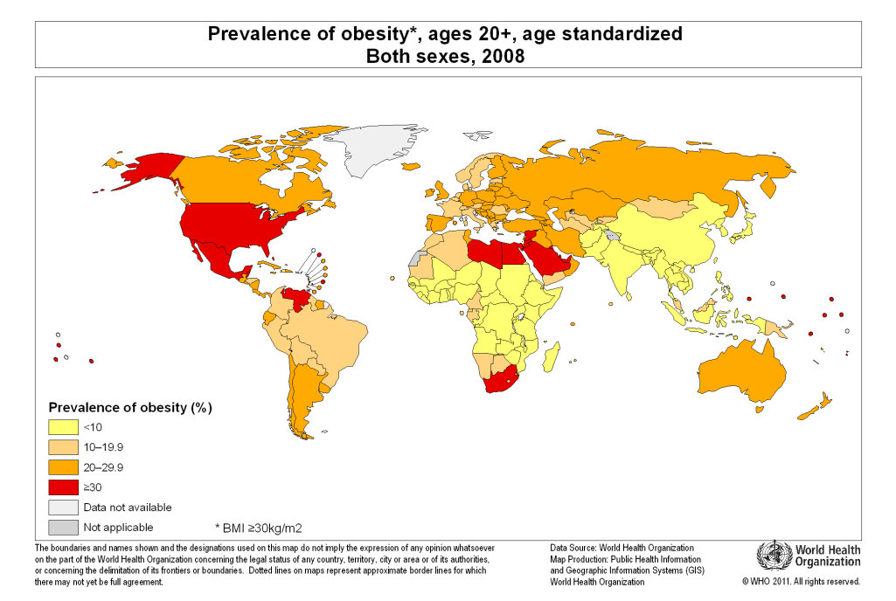
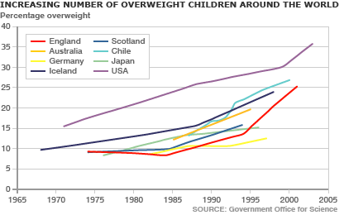
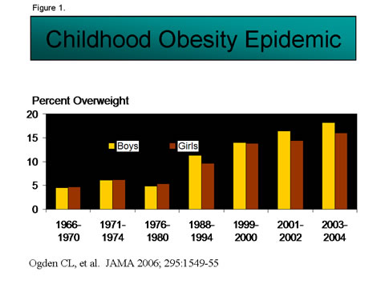
Harward school of medicine
49 милиони деца во светот се дебели
Notes:
Другите земји во светот се среќаваат исто така со овој проблем.

Slide 5
Околу 13 милиони деца и адолесценти во САД се полни или дебели (БМИ над 95 ‰) во Македонија околу 15% од школски деца
Дебелеењето е главен ризик фактор за сериозни компликации (срцеви, мозочни, некои малигноми)
Дебелите деца имаат 80% шанса да станат дебели возрасни
Околу 60% од дебелите деца и млади имаат барем еден додатен ризик фактор кој влегува во дијагнозата метаболички синдром како хипертензија, високи триглицериди, гликозна интолеранција.
Здравствените трошоци за дебелите деца се околу 14 милијарди долари годишно
Здрава исхрана и физичка активност можат да го превенираат дебелеењето
Ogden, et al. JAMA, 295 (13): 1549-1555 and JAMA, 288 (14): 1728-1732. CDC, Morbidity and Mortality Weekly Report 54, no.8: 203. Pediatrics 103, no.6: 1175-1172.
Notes:
Факти за девелеењето кај децата

Slide 6
Колку е голем проблемот на педијатриското дебелеење
1999-2002 NHANES (National Health and Nutrition Examination Survey):
22.6% од децата на 2-5 години се со ризик за дебелеење –полни (BMI 85-95 ‰)
10.3% од децата of 2-5 year olds are “overweight” (BMI >95 ‰)
31% од децата на возраст 6-19 години се полни
16% од децата на 16-19 години се дебели
Јапонија, Нов Зеланд, Тајланд имаат дебелеење и покачување на инциденцијата на DM2 кај децата.
Notes:
Процентите на дебели деца во различни возрасни групи се загрижувачки.

Slide 7
Компоненти на метаболички синдром кај децата
Етничка
припадност
Генетска
компонента
I
Obesity
Дебелеење
Инфламација
Адипоцитокини
Метаболички синдром
Абдоминално дебелеење
Абнормални липиди
Инсулинска
резистенција
Висцерална
маст
Хипертензија
Хипергликемија
Оксидативен
стрес
Васкуларни
промени
Кортизол
ДМ тип 2
Кардиоваскуларни
болести
AHA
Steinberger J et al. Circulation 2009;119:628-647
Notes:
Дефинирањето на метаболичкиот синдром кај децата е тешко и сеуште недовршено. Но, базирано на фактите собрани до сега кај возрасните и бројните педијатриски студии важни се следниве факти: два основни елементи се вовед во метаболичкиот синдром и тоа дебелеењето и инсулинската резистенција. Масното ткиво е резистентно на инсулиинот и за да функционира бара повеќе инсулин. Голем процент од дебелите деца имаат инсулинска резистенција (ИР). Покрај ИР дебелеењето е придружено со ткивна инфламација во масното ткиво со покачени адипоцитокини (лептин, адипонеектин и сл), со оксидативен стрес во висцералното масно ткиво. Абдоминалното дебелеење е клучно за развој на МС заради придружната хиперлипидемија, хипергликемија и хипертензија. Овие елементи водат кон кардиоваскуларни болести и тип 2 дијабетес подоцна во животот (според Америчката Асоцијација за хипертензија)

Slide 8
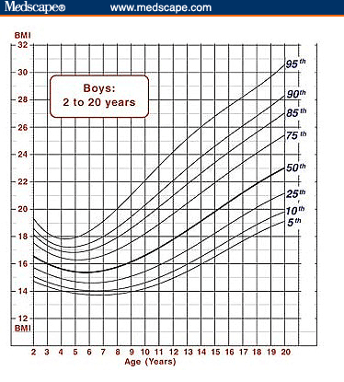
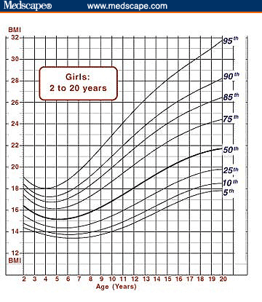
BMI za vozrasta kaj devoj~iwa i ma{ki na vozrast od 2-20 g.
Се користат за да ги покријат динамичните промени во детството
Notes:
Во различни периоди од детството БМИ варира и перцентилните криви се многу подобар избор за проценка на дебелеењето. Постојаат и перцентилни криви за обемот на струкот.

Slide 9
Метаболички синдром кај децата
Мора да има барем 3 од следниве дијагнози (со споредливост на пол и возраст):
BMI >95 ‰ (централно дебелеење-ОС)
Триглицериди >95 ‰ (хиперлипидемија)
HDL <5 ‰ (липиден профил)
Систолен или дијастолен крвен притисок >95 ‰
Нарушена гликозна толеранција (ОГТТ)
Сеуште нема стандардизирани вредности за дијагноза на метаболички синдром кај деца
Zimmet P et al, Pediatric Diabetes 2007
Notes:
Кај децата сеуште нема стандардизирани дефиниции за метаболилчкиот синдром. Интернационалната Дијабетолошка Федерација (ИДФ) дава консензус извештај за тоа и остава доста отворени прашања. Наведените елементи се неопходни за да се дефинира МС кај едно дебело дете но од особено значење е обемот на струкот (ОС) кој е задолжителен параметар. Значи, МС е придружен со абдоминално дебелеење!

Slide 10
Тешкотии за дијагноза на МС кај деца
Не сите пациенти со инсулинска резистенција развиваат МС
Нема прецизни cut off вредности за инсулинемија кај деца
Во пубертетот секако постои инсулинска резистенција
Сепак
Инсулинската резистенција и абдоминалното дебелеење (ОС)
дефинитивно корелираат со МС
Дополнителни фактори се неопходни како (наследна
компонента, животен стил, инфламаторни фактори,
тежина при раѓање)
Notes:
Да се прочита слајдот

Slide 11
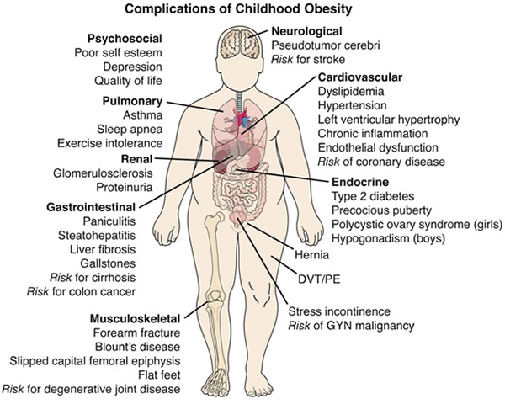
Notes:
Покрај МС, дебелеењето води и кон засегање на сскоро сите органи и системи

Slide 12
Rani zdravstveni problemi - incidencija
Dijabet tip 2 1/1400 deca na 10-19 g.
Ran pubertet
Apnea vo spiewe 1/100
Steatoza na crn drob
Hipertenzija ¼ 5-11 g so TA >95%o
Hiperlipidemija 1-3/30 mladi adulti
Hiperholesterolemija, arterioskleroza,
Holelitijaza 1-2/100 pri BMI>30kg/m²
Ortopedski defekti 1/3300<25g.
(Ramni stopala, epifizioliza)
Barlow.SE, Pediatrics 102:1-11, 1998
Notes:
Дадени се раните компликации на дебелеењето вво кои спаѓаат и елементите на метаболичкиот синдром означени со сино.

Slide 13
Студии на дебелеењето и метаболичкиот
синдром кај децата во Македонија
Преваленција
BMI vs. insulinemia
Adiponectin/leptin
Интолеранција на гликоза
PCOS
Фамилијарни фактори
Метаболичко ппрограмирање
Notes:
Во Македонија дебелеењето како растечка појава во задниве децении предизвикува значаен интерес во педијатриската служба и се направени значаен број на студии поврзани со дебелеењето во сите возрасти на детството (мало дете, претшколско дете, пбертетска возррасгт и адолесценција како и анализа на сите аспекти на МС. Погоре се наброени неколку од многубројните студии.

Slide 14
1. Преваленција на дебелеењето
BMI кај 5432 школски деца (11-13 години) во текот на систематските прегледи
Три урбани основни училишта
Преваленција оод 12.7% на полни и/или дебели
Споредено со Америка, Австралија, Тајланд е пониска, но многу повисока според исхраната која е широко достапна.
Notes:
Преваленцијата од 12.7% е добиена во 2005 година, а последните податоци на Институтот за јавно здравје се повисоки.

Slide 15
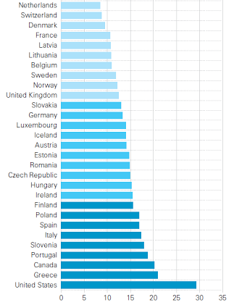
Процент на дебели деца во светот и местото на Македонија
Р.Mакедонија
Morgen C, Sorensen T, Recent trends of obesity (Nature Reviews of Endocrinology 10(9) 2014
Notes:
Слајдот го покажува местото на Македонија на графиконот .

Slide 16
2. Хиперинсулинемија-инсулинска резистенција
78 деца (13.5+4.1 години) БМИ >85%о
Пубертетски Предпубертетски р
BMI (kg/m²) 33.24+5.13 27.96+3.26 <0.05
*Инсулинемија (ОГТТ) 87.3+59.3 57.9+26.3 <0.01
Инсулинемија >100μU/ml 17.6% 4.5% <0.001
HOMA index 4.79+1.65 4.12+1.25 NS
Инсулинемија на гладно 7.9+1.2 4.5+1.6 <0.01
Гликемија на гладно 5.2+0.9 4.8+0.6 NS
*Гликемија (ОГТТ) 6.5+2.9 5.3+1.2 <0.05
Холестерол 4.7+1.7 4.3+1.9 NS
NS-несигнификантно
* Највисока
Kocova M et al. Hormone Research 2010, ESPE/ LWPES Lyon-France.
Notes:
Хиперинсулинемијата и инсулинската резистенција се вовед во МС. Прикажани се резултатите од 78 деца полни или дебели каде е направена споредба по возраст на пубертетски со предпубертетски деца. Табелата покажува дека пубертетските деца имаат знначајно поголеми вредности на инсулинемија и гликемија при ОГТТ што е риизик за метаболички сииндром.

Slide 17
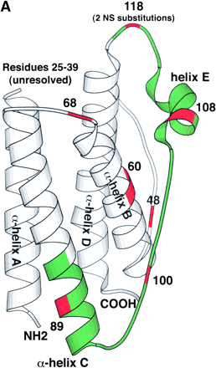
Leptin и adiponectin
Hypothalamus
Leptin receptor
TRH, CRH, GnRH
Puberty
Fertility
Food intake
Metabolic rates
Glucose metabolism
Lipid metabolism
Immune functions
Leptin
.
Anterior pituitary
Leptin
Skeletal muscle
Liver
Pancreas
Angiogenesis
Other tissues
Fat cells
Notes:
На слајдот е прикажана функцијата на лептинот кој се излачува од масното ткиво и влијае врз лептинскиот рецептор во хипоталамусот кој го регулира апетитот. Лептинот предизвикува ситост, но кај дебелите деца рецепторот станува резистентен на лептинот и заради тоа кај нив вредностите на лептинот се покачени. Лептинот влијае на различни органи. На слајдот е прикажана и терцијарната структура на лептинската молекула.

Slide 18
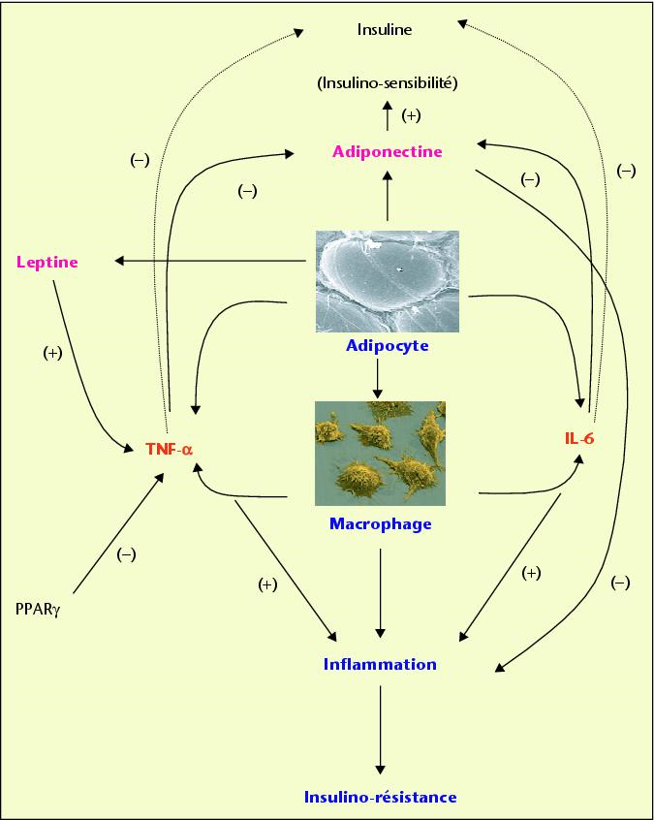
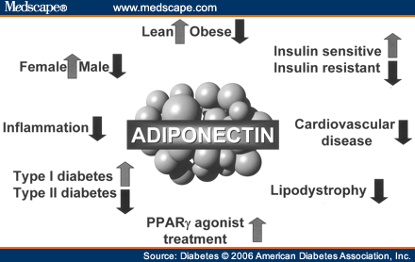
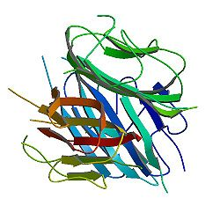
1.
Adiponectin
Notes:
На сликата е прикажано излачувањето на лептин и адипонектин од масното ткиво како и механизмот на инфламација кој го вклучува лептинот, интерлеукинот 6 и тумор некротизирачкиот фактор алфа. Десно е прикажан адипонектинот и негоовите протективни функции. Кај дебелите деца лептинот е покачен, а адипонектинот е намален.

Slide 19
Адипоцитокини (Адипонектин и лептин)
Висок лептин/низок адипонектин –повисок ризик за МС и КВ компликации
60 дебели деца (30 машки) (12.6+2.6 години) - испитаници
40 деца (20 машки) (12.2+1.9 години) – контролна група
 | Дебели | Контроли | p
Insulinemia μU/ml ( ± SD) min-max | 79.8±72.9 3.9-300 | 25.2±7.6 3.9-40 | p<0.01
Leptin ng/ml ( ± SD) min-max | 36.1±1.6 14.2-72.0 | 5.7±1.5 3.4-10.4 | p<0.05
Adiponectin ng/ml ( ± SD) min-max | 10.5±4.8 2.2-23.7 | 15.2±6.9 4.2-37.4 | p<0.05
Сите вредности ризични за МС се повисоки кај дебелите деца
Notes:
На овој слајд е покажана една студија на дебели деца рабитена на Клиниката за детски болести каде се гледа дека постои сигнификантна разлика во вфедностите на инсулинемијата (повисока), лептинот (повисок) и адипонектинот (понизок) кај дебелите деца штоо е потврда за ризикот за метаболички синдром кај дебелите деца.

Slide 20
Kocova M, Spasevska S, Tanaskoska M, Pediatric Research, 2009
Notes:
Горните графикони покажуваат значајно повисоки вредности на лептин и пониски вредности на адипонектин кај дебелите деца во споредба со контролната група. Долниот графикон покажува растење на лептинот со степенот на дебелината односно БМИ лево, а десно е прикажан порастот на триглицеридите со порастот на степенот на дебелеење.

Slide 21
5.6.7.Здравствени ризици кај дебелите деца и адолесценти
Компарирани дебелеење, хипертензија, хиперлипидемија и тип 2 дијабет во фамилии на дебели деца и деца со нормален БМИ
Дебели девојчиња со фамилијарни ризик фактори имаат повисока инсулинемија (p<0.001) и HOMA index (p<0.02) во споредба со момчиња.
Фамилијарните ризик фактори се неповолни и кај adiponectin/leptin сооднос.
Kocova et al ESPE, Helsinki, 2007
Notes:
Познато е дека присуство на одреден ризик фактор во семејството на дебелото дете кај првата линија сродници води кон поголем ризик за МС кај децата. Такви ризик фактори во семејството се хипертензија, дебелеење, хиперлипидемија, инфаркт, церебрален инсулт, и тип 2 дијабет.
Присуство на овие фактори во семејството е асоцирано со повисока инсулинемија и неповолен адипонектин/лептин однос кај дебелото дете.

Slide 22
Фамилијарни ризик фактори кај 48 дебели деца и 51 контроли
Group 1-со фамилијарни ризик фактори (N=27)
Group 2-без фамилијарни ризик фактори
Информации за 256 роднини
Risk factor | Number | %
Hypertension | 24 | 88.9
Obesity | 20 | 74.1
DM2 | 15 | 55.5
Hyperlipidemia | 14 | 51.8
Myocardial infarction | 9 | 33.3
Stroke | 6 | 22.2
Combination | 16 | 59.2
 | Group 1 N=27 | Group 2 N=21 | Controls N=51 | p
Insulinemia (µU/ml) ± SD Min-max | 96.64+87.65 3.9-327 | 79.85+72.9 3.9-300 | 22,92+11,60 4.18-39.82 | p<0,05
Kocova et all, ESPE, Stocholm 2010
Notes:
Овие табели го покажуваат процентот на ризични индивидуи најдени во фамилиите на дебелите деца (горна табела), како и ризикот за хиперинсулинемија кај децата со фамилијарен ризик.

Slide 23
Овие наоди можат да придонесат за различен клинички приод кај децата со и без фамилијарен ризик
Во информацијата
Во терапискиот приод
Во честотата на контролите
Notes:
При информирањето за состојбата им се презентира на родителите ризикот за појава на метабболички компликации како кардиоваскуларни болести или дијабетес со што се мотивираат за соодветен терапевтски пристап. Во терапискиот пристап ќе има поригорозни калориски рестрикции и динамична физичка активност, а секако дека ќе бидат почесто контролирани.

Slide 24
6. Гликозна интолеранција (ГИ)
Хиперинсулинемијата и инсулинската резистенција се ризик за ДМ2
158 дебели деца (86 момчиња) (6-18 г.)
со ГИ (11.8+3.5 г.)(24%).
Групата со ГИ имала:
Највисок фамилијарен ризик
Највисока гликемија (ОГТТ) 8.2+1.2 mmol/l
Највисок HOMA index 4.76+3.53
Највисока инсулинемија 117.4 + 28.2 μIU/ml.
Kocova M et al. Pediatric Diabetes, Ispad 2010, Buenos Aires
Notes:
Прикажана е студија на гликозната интолеранција на ОГТТ кај 158 дебели деца и е ооткриен висок ризик за гликозна интолеранција (дефинирана како пик гликемија на ОГТТ над 7.8 ммол/л). Групата со гликозна интолеранција имала највисока инсулинемија.

Slide 25
Continuous Glucose Monitoring System (CGMS) Medtronic MiniMed (Northridge, CA) е применуван и со него е следена еволуцијата кај децата со гликозна интолеранција
Овој систем овозможува:
Континуиран мониторинг на гликемијата повеќе денови (280 гликемии дневно)
Важно:
Откриени повисоки вредности на гликемија од нормалнит
Регистрирана нивна фреквенција
Најдени хипогликемии и повисоки вредности гликемии и кај децата без гликозна интолеранција
Примената на оваа метода би требало да биде стандард на грижа кај сите дебели деца во иднина.
Notes:
Нема многу податоци за следење на еволуцијата на гликозната интолеранција кон дијабет за детската возраст. Ние примен уваме континуирано мониторирање на гликемијата во текот на 3-7 дена кое значајно помага да се евидентира двожењето на гликемијата на секои 5 минути. Наодот се прикажува компјутерски и дава важни податоци.

Slide 26
Risk factor | Risk factors in 256 family members (%) | NGT | IGT | p | *
At least one factor | 54.0 |  |  |  | 50
Hypertension | 44.9 | 24(13.4) | 5(13.5) | NS | 35.4
Obesity | 74.1 | 20(11.2) | 12(31.6) | p<0.001 | /
DM2 | 45.2 | 15 (8.4) | 18(47.4) | P<0.001 | 7.2
Hyperlipidemia | 16.8 | 14 (7.9) | 3(7.9) | NS | 32
Myocardial infarction | 7.6 | 9 (5.0) | 1(2.6) | NS | /
Stroke | 6.2 | 6 (3.3) | 1(2.6) | NS | /
Combination | 21.2 | 16(7.7) | 6(15.8) | p<0.05 | 11
Kocova M. Et al. Hormone research, Buenos Aires, ISPAD 2010
*Dagmar I'Allemand D et al. APV-Study Group,Obesity 16(7) :1672-1679, 2008
Notes:
Овој слајд покажува дека гликозната интолеранција е почеста кај деца кои потекнуваат од фамилии со риизик.

Slide 27
Случај 1
Случај 2
207 дебели деца
24% ГИ
1.9% - DM2
Kocova M. Pediatric Diabetes, Ispad 2010, Buenos Aires
Notes:
На сликата се прикажани 2 обезни деца кај кои на почетокот слајд лево имало уредни вредности на гликемија со континуирано мерење, а потоа дошло до појава на дијабет (случај 1), а до гликозна интолеранција (случај 2).

Slide 28
Дебелите деца со инасулинска резистенција
Се со ризик за DM2
1/3 остануваат еугликемични
1/3 остануваат со ГИ
1/3 развиваат ДМ2
Weiss R et al.Diabetes Care. 2005; 28: 902–909.
Преваленција на DM1 1.7/1000
Преваленција на DM2 4.1/1000
NHANES III –National Health and Nutrition Examination Survey
Notes:
Прикажани се риизиците за развој на ДМ2 кај дебелите децата со гликозна интолеранција

Slide 29
PCOS
Кај дебелите девојчиња во пубертет има ризик за синдром на полицистични јајници (PCOS). Овој синдром е обично поврзан со хиперинсулинемија и хиперандрогенизам во склоп на метаболички синдром карактеристичен за возрасните.
Инсулинемија кај девојчиња
со BMI>25kg/m²
Инсулинемија кај девојчиња
со BMI<25kg/m²
Kocova M. Национален проект: Дебелеење и PCOS кај девојчиња
Notes:
Да се прочита слајдот. Графиконите покажуваат значајна хиперинсулинемија кај девојчињата со ПЦОС и повисок степен на дебелеење.

Slide 30
In my beginning is my end (T. S. Eliot)
Метаболичко програмирање
Потврдено е дека настани во најраниот пренатален развој го програмираат подоцнежното здравје - Developmental Origin of Health and Disease (DOHD)
Генетска предиспозиција + неповолна околина=
Хронична болест (дебелеење)
Notes:
Неколку збора за најраните ризици за метаболички синдром. Eliot вели: Во мојот почеток е и мојот крај. Тој не знаел колку е во право во случајот со метаболичкото рано програмирање кај човечкиот фетус. Генетската предиспозиција и неповолната околина можат заедно да предизвикаат хронилна болест.

Slide 31
Метаболичко програмирање
Феталната потхранетост и ниска родилна тежина прогредираат кон дебелеење подоцна во животот
Феталното прехранување и висока родилна тежина се неповолни исходи на фетално програмирање
Феталната потхранетост и надхранетост се асоцирани со висок ризик за ДМ2 подоцна во животот
Нарушеното лептинско сигнализирање и структурна дезорганизација на хипоталамичните патишта одговорни за исхраната се асоцирани со лептинска резистенција и зголемен калориски внес, дебелеење и МС подоцна во животот.
Децата родени SGA кои ќе се здебелат во детството имаат највисок ризик за инсулинска резистенција и КВ компликации
Oken E, Gillman MW. Obes Res 2003;11:496–506., Fetal origins of obesity
Palchevska S, Kocova MJMS 2012
Palchevska S, Kocova M. Srp Arch 2012
Notes:
Да се прочита слајдот

Slide 32
Асоцијација на родилна тежина и дебелеење
LGA новородено дебелеење
подоцна во животот
SGA новородено инсулинска резистенција и МС подоцна во животот
Фенотип - дебелеење
Метаболички ефект - хиперинсулинемија
Notes:
LGA (large for gestational age), крупно новородено има ризик за дебелеење подоцна во животот. Но ризикот за МС е многу поголем кај децата родено мали за гестациската возраст бидејќи се раѓаат со инсулинска резистенција. Обидите за нивно прегранување откако ќе се родат го олеснуваат дебелеењето и ако се здебелат имаат највисок ризик од сите дебели деца да развијат ДМ2. Ова може да доведе до измена на ставовите во врска со хранењето на овие деца во текот на првите години од животот.

Slide 33
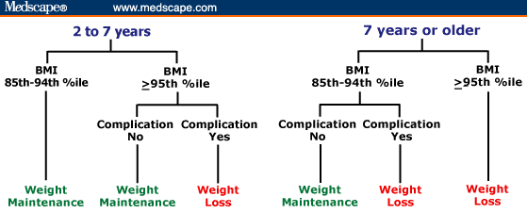
Планирање на тераписки и превентивен пристап кај обезни
деца и метаболички синдром
2 - 7 g
>7 g
85-94.9‰
>95‰
85-94.9‰
>95‰
Komplikacii
Ne Da
Komplikacii
Ne Da
Odr`uvawe
te`ina
Odr`uvawe
te`ina
Gubewe
te`ina
Odr`uvawe
te`ina
Gubewe
te`ina
Gubewe
te`ina
Notes:
Оваа шема го покажува пристапот кон дебелеењето и метаболичкиот синдром во педијатријата. Ако помалото дете (2-7 години) е полно (БМИ 85-94.9‰), тежината треба само да се одржува непроменета и со растењето БМИ ќе се намали. Ако е дебело со БМИ >95‰, а нема МС, тежината повторно само се одржува, но ако има некој од знаците на МС или друга компликација, се препорачува губење на тежина. Кај поголемите деца со БМИ од 85-94.9‰ ако немаат МС или други компликации тежината се одржува, а ако имаат се препорачува губење тежина. Кај децата со БМИ >95‰ во оваа возрасна група се препорачува секогаш губење на тежина.

Slide 34
Метаболичкиот синдром е тешка болест со неизвесен исход.
Терапискот пристап е комплексен и бара вклучување на бројни фактори:
Пациентот
Семејството
Здравствениот систем
Социјалната средина (училиште, спортски тим)
Заради тоа, потребна е превенција на МС преку превенција на дебелеењето во здравата детска популација што бара уште пошироки активности

Slide 35
1. Во која возраст во детството дебелеењето е најчесто
А) Кај доенче
Б) Кај претшколско дете
В) Во пубертетот
Г) Подеднакво е во сите возрасти
2. Дете се смета за дебело ако на перцентилната крива индексот на телесна маса спаѓа на
А) над 80%о
Б) над 50%о
В) Над 100%о
Г) над 95%о

Slide 36
3. Колку од следниве 5 параметри:BMI >95 ‰,триглицериди >95 ‰ (хиперлипидемија)
HDL <5 ‰,систолен или дијастолен крвен притисок >95 ‰, Нарушена гликозна
толеранција треба да бидат присутни за дијагнозата метаболички синдром
во детска возраст?
А) 2
Б) 4
В) 3
Г) Сите треба да бидат присутни
4. Која од следниве компликации НЕ спаѓа во дефиницијата
на метаболички синдром:
А) Холелитијаза
Б) BMI >95 ‰ (централно дебелеење)
В) Триглицериди >95 ‰ (хиперлипидемија)
Г) Нарушена гликозна толеранција (ОГТТ)

Slide 37
5. Од метаболичките параметри кај децата со метаболички синдром
најчеста е:
А) Хиперлипидемија
Б) Гликозна интолеранција
В) Хипертензија
Г) Хиперинсулинемија
6. Децата со метаболички синдром имаат
А) Покачен лептин и покачен адипонектин
Б) Покачен адипонектин и намален лептин
В) Покачен лептин а намален адипонектин
Г) Намален лептин и намален адипонектин

Slide 38
7. Ризикот за кардиоваскуларни компликации е поврзан со
А) Покачен адипонектин
Б) Намален адипонектин
В) Покачен ХДЛ
Г) Ниски триглицериди
8. Која група дебели деца има највисок ризик за ДМ2
А) Деца родени СГА кои подоцна ќе се здебелат
Б) Деца дебели од доенечка возраст
В) Деца што ќе се здебелат во пубертетот
Г) Сите имаат подеднаков ризик

